Slide 1
Na czym polega leczenie depresji
Prezentacje wykonali :
Aleks Pilch, Ania Szurman, Justyna Staś, Kamila Szczurek, Maria Sobkowicz, Maria Pieczonka, Natalia Szczotka, Ola Zając, Wiola Wójcik.

Slide 2
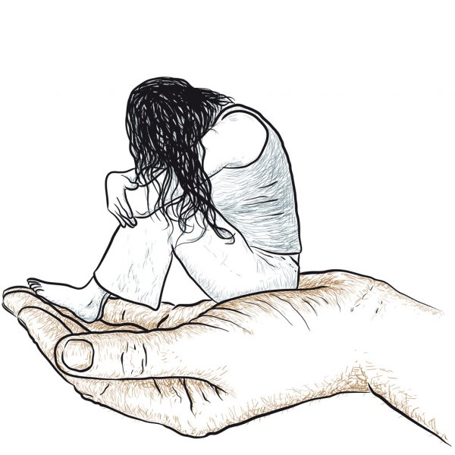
Spis treści:
Depresja to nie chwilowy smutek!
Leczenie depresji
Depresja, a pomoc rodziny
Współpraca między różnymi specjalistami
Farmakoterapia
Psychoterapia
Terapia poznawczo-behawioralna
Elektrowstrząsy
Fragment rozmowy z lekarzem
Rokowania
Pomoc
W przypadku depresji należy szukać pomocy w placówkach..
Pomoc telefoniczna
PROFILAKTYKA DEPRESJI
Depresja, a dieta

Slide 3
Depresja to nie chwilowy smutek!
Chwilowy smutek związany z zawodem miłosnym lub utratą pracy nie jest depresją. Jeśli jednak stan przygnębienia lub wręcz rozpaczy trwa dłużej niż dwa tygodnie, warto udać się do lekarza, bo być może to już jest depresja. Nieleczona może doprowadzić do tak zwanego stuporu, czyli stanu paraliżu, kiedy chory nie jest w stanie ruszyć ani ręką, ani nogą. Niebezpieczne mogą okazać się również myśli samobójcze, które towarzyszą osobom cierpiącym na depresję. W tym sensie depresja jest chorobą śmiertelną.
Każdego dnia średnio szesnaścioro Polaków odbiera sobie życie, ponieważ nie może znieść cierpienia. Szacuje się, że w Polsce na depresję chorują prawie dwa miliony ludzi.

Slide 4
Leczenie depresji
Leczenie depresji nie jest proste. Podstawową rolę odgrywają tutaj farmakoterapia oraz psychoterapia, ważna jest jednak także psychoedukacja chorego i jego najbliższego otoczenia. W leczeniu zaburzeń depresyjnych znajdują zastosowanie również i inne metody.

Slide 5
Depresja, a pomoc rodziny
Jak osobie chorej na depresję może pomóc rodzina, która zwykle czuje się takich sytuacjach bezradna? Wystarczy być w pobliżu bliskiej osoby, okazać zrozumienie i współczucie. Bardzo ważnym elementem jest także pomaganie w codziennych czynnościach i nie pytanie się co chwilę o stan samopoczucia.
Jeśli udało się nakłonić chorego do leczenia, jest on pod opieką psychiatry i psychoterapeuty, ale jego stan się nie poprawia, pojawiają się wręcz myśli samobójcze, należy rozważyć umieszczenie chorego w szpitalu.

Slide 6
Współpraca między różnymi specjalistami
Ludzie coraz częściej widzą, że lekarze pierwszego kontaktu zbyt często przepisują leki przeciwdepresyjne i przeciw lękowe. Lekarze ci są na ogół punktem wyjścia do leczenia osób szukających pomocy, pierwszą osobą do jakiej zgłaszają swoje problemy i mówią, że nie są już w stanie iść dalej, że potrzebują snu, odpoczynku, pragną przestać płakać. Ale ci lekarze nie są ekspertami od zaburzeń psychicznych.
Aby właściwie i kompleksowo leczyć depresję, potrzebujemy więcej strategii, więcej profesjonalistów do wspólnej pracy. Istotne jest, aby centra medyczne miały również psychologów i psychiatrów, którzy mogą pracować w synchronizacji z lekarzami pierwszego kontaktu. Nawet pracownicy społeczni są niezwykle pomocni w większości przypadków – nie zapominajcie, że w ostatnich latach widzieliśmy, że populacje najbardziej dotknięte depresją to te, które mają najmniej zasobów.

Slide 7
Farmakoterapia Farmakoterapia jest współcześnie główną metodą leczenia depresji. Nowoczesne leki przeciwdepresyjne są skuteczne oraz bezpieczne, należy jednak pamiętać o kilku zasadach związanych z ich stosowaniem:
-leki przeciwdepresyjne nie działają od razu. Z reguły efekt terapeutyczny pojawia się po okresie 2-4 tygodni,
-leki powinny być przyjmowane codziennie, w stałych porach, zgodnie z zaleceniem lekarza psychiatry; nie mają działania doraźnego, a więc nie należy modyfikować dawki w zależności od bieżącego samopoczucia
-leki przeciwdepresyjne nie uzależniają,
-przyjmowaniu leków przeciwdepresyjnych mogą towarzyszyć, szczególnie w początkowych tygodniach, działania niepożądane; z reguły mają charakter łagodny i przejściowy (i nie są wskazaniem do odstawiania leku, a ewentualnie do kontaktu z prowadzącym lekarzem psychiatrą),
-leczenie jest długotrwałe i powinno trwać nawet po ustąpieniu objawów, a jego czas zależny jest od tego ile dotychczas wystąpiło epizodów oraz jak przebiegały,
-leków przeciwdepresyjnych nie należy gwałtownie odstawiać, gdyż często wiąże się to z ryzykiem wystąpienia nasilonych działań niepożądanych,
-z uwagi na potencjalne interakcje należy informować lekarzy innych specjalności o przyjmowaniu leków przeciwdepresyjnych, a lekarza psychiatrę o przyjmowanych lekach i suplementach diety.

Slide 9
Psychoterapia
Psychoterapia to jedna z głównych metod leczenia depresji, a jej skuteczność jest porównywalna do przyjmowania prawidłowo dobranych środków leczniczych. Osiągnięcie pożądanych rezultatów wymaga oczywiście czasu, a czasem również korzystania z farmakoterapii. W leczeniu depresji u osób dorosłych wykorzystuje się głównie:

Slide 10
psychoterapię poznawczo-behawioralną - w leczeniu depresji terapia skupia się na zmianie negatywnych przekonań i sposobu postrzegania rzeczywistości, a także na pracy nad zrachowaniami, które są szkodliwe dla pacjenta
psychoterapię interpersonalną - ta metoda bazuje na założeniu, że depresja w znacznym stopniu powiązana jest z relacjami międzyludzkimi w życiu pacjenta; terapia ukierunkowana jest na relacje i związane z nimi problemy, ich wpływ na stan psychiczny pacjenta, a także znaczenie samych objawów depresji w kontekście tych relacji.

Slide 11
Terapia poznawczo-behawioralna
Najskuteczniejszym dotychczas podejściem terapeutycznym do leczenia depresji jest terapia poznawczo-behawioralna. W połączeniu z lekami można dokonać znacznych postępów.
Terapia ta koncentruje się na wzorcach myślenia danej osoby, przełamywaniu nieracjonalnych idei i promowaniu progresywnej zmiany myślenia. Pacjenci uczą się odzyskiwać kontrolę i być bardziej logiczni i realistyczni.

Slide 12
Elektrowstrząsy
Kiedy chorym nie pomagają leki, ani terapia mają jeszcze możliwość leczenia elektrowstrząsami (najczęściej w przypadku ciężkiej depresji). Ich skuteczność waha się w przedziale 70-90%. Badania pokazują, że są najskuteczniejszym biologicznym sposobem leczenia depresji – szczególnie wśród kobiet w ciąży i seniorów. Zabieg ten pobudza działanie dopaminy, noradrenaliny i serotoniny, czyli neuroprzekaźników kojarzonych z depresją. W Polsce – w przeciwieństwie do Stanów Zjednoczonych, czy krajów skandynawskich – nadal rzadko sięga się po tę metodę leczenia depresji. Słowo „elektrowstrząsy” powoduje, że wielu osobom przechodzi dreszcz po plecach. Dużą szkodę tej skutecznej metodzie wyrządził film Lot nad kukułczym gniazdem. Świetna rola Jacka Nicholsona jest wysoko ceniona przez widzów. Za sympatią do aktora i poruszeniem jego filmowym losem idzie paniczny lęk przed elektrowstrząsami. Kiedyś elektrowstrząsy mogły budzić strach, bo wykonywano je bez znieczulenia i bez zwiotczenia mięśni. Dziś oba te elementy są już standardem.

Slide 13
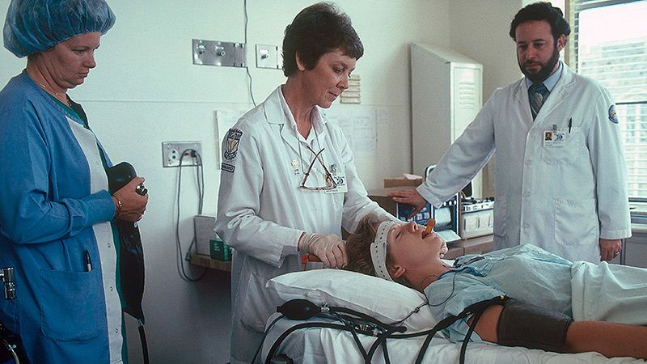
Naukowcy Kennedy, Lam, Nutt i Thase twierdzą, że elektrowstrząsy są bezpieczne. Lekarze stosują je z powodzeniem nawet u kobiet w ciąży. Ryzyko śmierci w wyniku tego zabiegu jest zbliżone do ryzyka, jakie wiąże się ze znieczuleniem ogólnym. Wynosi ono 0,2 na sto tysięcy terapii. Ponadto terapia elektrowstrząsowa jest całkowicie bezbolesna. Odbywa się ze znieczuleniem ogólnym i po podaniu leków zwiotczających mięśnie. Pacjent jest usypiany na ok. 10 minut. W przypadku głębokiej depresji zabieg wykonuje się dwa – trzy razy w tygodniu, w sumie od sześciu do dwudziestu powtórzeń. W książce Depresja. Leczyć skutecznie Kennedy, Lam, Nutt i Thase powołują się na badania, z których wynika, że elektrowstrząsy lepiej działają na osoby w starszym wieku niż w średnim. Dzięki leczeniu za pomocą dwustronnych elektrowstrząsów 80 procent pacjentów z ciężką depresją poczuło trwałą poprawę stanu zdrowia, a odsetek remisji wynosi 75 procent.
Oczywiście po elektrowstrząsach mogą pojawić się działania niepożądane takie jak: zaburzenia pamięci, urazy mięśniowo-szkieletowe, stomatologiczne, powierzchniowe poparzenia skóry, nudności, bóle mięśni i głowy. Zwykle większość z tych objawów mija maksymalnie po dwudziestu czterech godzinach od zabiegu. Bezwzględnym przeciwwskazaniem do leczenia elektrowstrząsami jest podwyższone ciśnienie śródczaszkowe.

Slide 14
Fragment rozmowy z lekarzem
Do jakiego lekarza i kiedy powinniśmy się udać? Czy zacząć od lekarza pierwszego kontaktu, czy od razu powinniśmy pójść do psychiatry, do którego nie jest wymagane skierowanie?
Lekarz pierwszego kontaktu jest sobie w stanie poradzić z rozpoznaniem depresji i paradoksalnie wielu lekarzy dobrze sobie radzi, zwłaszcza jeśli epizody depresji są cięższe, bardziej nasilone. Lekarze znają bardzo dobrze tych pacjentów, to są pacjenci wieloletni i lekarz zwykle zauważa, że coś się dzieje z tym pacjentem. Problemem jest to, jak przekazać pacjentowi, żeby może skonsultował się u psychiatry, żeby to nie było dla pacjenta stygmatyzujące. Zwykle też lekarz pierwszego kontaktu jest w stanie zaproponować pacjentowi w pierwszym rzucie terapię przeciwdepresyjną. Jeśli to się okaże nieskuteczne, wtedy będzie kierował do psychiatry.
Kiedy od razu pójść do psychiatry? Wtedy, kiedy u pacjenta pojawiają się myśli samobójcze. Wtedy kiedy pacjent jest w bardzo głębokim obniżeniu nastroju. Wtedy kiedy jest zahamowanie psychoruchowe, czyli pacjent w zasadzie jest w bardzo trudnym kontakcie. Wtedy trzeba pacjenta skonsultować u psychiatry. Można pójść do poradni zdrowia psychicznego bez skierowania. Czy też w stanach nagłych można zgłosić się do izby przyjęć szpitala psychiatrycznego, tam też nie potrzeba skierowania.
Czy to znaczy, że te wszystkie formy leczenia, czyli wizyta u lekarza psychiatry, wizyta w izbie przyjęć, to są te formy leczenia, które są finansowane przez Narodowy Fundusz zdrowia? Jednym słowem czy można leczyć depresję bezpłatnie?
Można leczyć bezpłatnie, można leczyć depresję zarówno w poradni, jak i w szpitalach i na oddziałach dziennych. Mamy wiele form opieki, czy to ambulatoryjnej, czy stacjonarnej. Tam pacjent znajdzie pomoc.

Slide 15
Rokowania
Chociaż depresja jest coraz powszechniejszą chorobą, dysponujemy skutecznymi metodami jej leczenia. Najważniejsze z punktu widzenia osoby doświadczającej objawów depresyjnych, jak i jej bliskich, jest niebagatelizowanie tych objawów i jak najszybsze udanie się po pomoc.
Leczenie jest zwykle bezpieczne. Może ono obejmować farmakoterapię lub psychoterapię, a często wskazana jest zespołowa opieka – zapewniana przez lekarza psychiatrą i psychoterapeutę. Leki najnowszej generacji nie są obarczone dotkliwymi skutkami ubocznymi, znacznie ułatwiają codzienne funkcjonowanie i pomagają czerpać wymierne korzyści z terapii. Zespołowe leczenie jest obecnie najskuteczniejszą metodą pomocy pacjentom i – w zależności od stopnia nasilenia choroby – przynosi stosunkowo szybką poprawę samopoczucia.

Slide 16
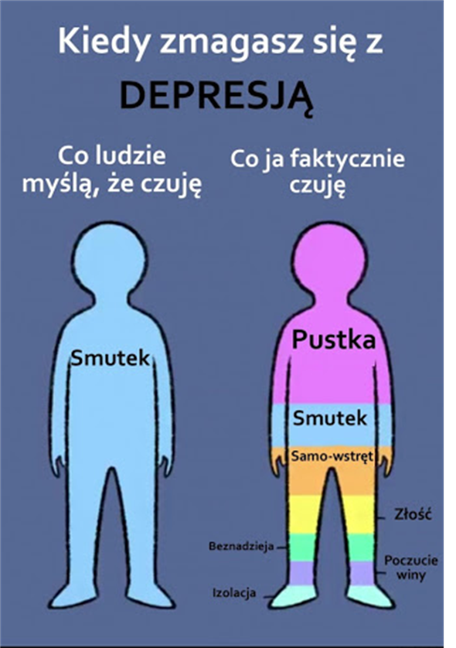
Pomoc
Odpowiednio przeprowadzone leczenie pozwala zmniejszyć ryzyko występowania kolejnych nawrotów. Osoby, które podejrzewają u siebie depresję, bądź zauważają objawy u swoich bliskich powinny skontaktować się z lekarzem psychiatrą, pomoc psychiatryczną i psychologichorobyczną można uzyskać w Poradni Zdrowia Psychicznego, gdzie lekarz będzie mógł właściwie ocenić stan osoby cierpiącej na depresję.

Slide 17
W przypadku depresji należy szukać pomocy w następujących placówkach:
Poradnie Zdrowia Psychicznego,
Ośrodki Interwencji Kryzysowej,
Poradnie Psychologiczno-Pedagogiczne (dla dzieci i młodzieży),
Szpitale psychiatryczne
To są instytucje funkcjonujące w całej Polsce, udzielające bezpłatnych usług!

Slide 18
Pomoc telefoniczna
- Antydepresyjny Telefon Zaufania (22) 484 88 01
Antydepresyjny Telefon Forum Przeciwko Depresji (22) 594 91 00
Telefon zaufania dla dzieci 116 111
Telefon zaufania dla dzieci 800 080 222
Telefon dla Rodziców i Nauczycieli 800 100 100
Dziecięcy Telefon Zaufania Rzecznika Praw Dziecka 800121212

Slide 19
PROFILAKTYKA DEPRESJI
Aby przeciwdziałać depresji wśród młodych ludzi, warto wzmacniać i wspierać ich sprawczość i samodzielność, pomagać im budować stabilną samoocenę i realną ocenę ich możliwości i oczekiwań. To zwiększy w nich odporność na ewentualne zagrożenia, należy uwrażliwiać młodych ludzi na czynniki ryzyka (stres, trudne doświadczenia życiowe, konflikty rodzinne, predyspozycje osobowościowe), przekazywać im wiedzę na temat choroby i korzyści, jakie mogą odnieść z prowadzenia zdrowego trybu życia.

Slide 20
Depresja, a dieta
W zaburzeniach nastroju pomocna może być również odpowiednia dieta, która wpływa na poziom serotoniny w organizmie. Zbilansowana dieta zapewnia mózgowi odpowiednią ilość glukozy i zapobiega wahaniom cukru we krwi, które wpływają na nastrój.
Co zatem należy jeść? Węglowodany złożone, które powoli wchłaniają się z przewodu pokarmowego, a więc wolno i stabilnie dostarczają glukozę. To np. pełnoziarniste pieczywo czy makarony, brązowy ryż, kasza. Warto unikać cukrów prostych. Na śniadanie lepiej zjeść kanapkę z ciemnego pieczywa z białym serem i warzywami bądź płatki owsiane niż miód czy dżem.
Podniesienie poziomu hormonu szczęścia zapewnią też ryby, nasiona dyni, jajka, awokado i banany.
Chorzy na depresję powinni natomiast unikać serów żółtych, topionych. Należy powstrzymać się od spożywania alkoholu.
Ryzyko depresji zwiększają tłuszcze nasycone i trans, natomiast oliwa z oliwek i orzechy działają ochronnie.

Slide 21
Źródła
https://www.medonet.pl/psyche/choroby-psychiczne,depresja---objawy-i-leczenie,artykul,1677658.html
https://pulsmedycyny.pl/depresja-w-rodzinie-jak-pomoc-bliskim-886244
https://wyborcza.pl/TylkoZdrowie/1,137474,17426593,Rodzina_chora_na_depresje.html
https://www.medicover.pl/o-zdrowiu/jak-postepowac-z-chorym-na-depresje,3840,n,2672

Slide 22
Koniec

